Slide 1
Jesus nazareno

Slide 2
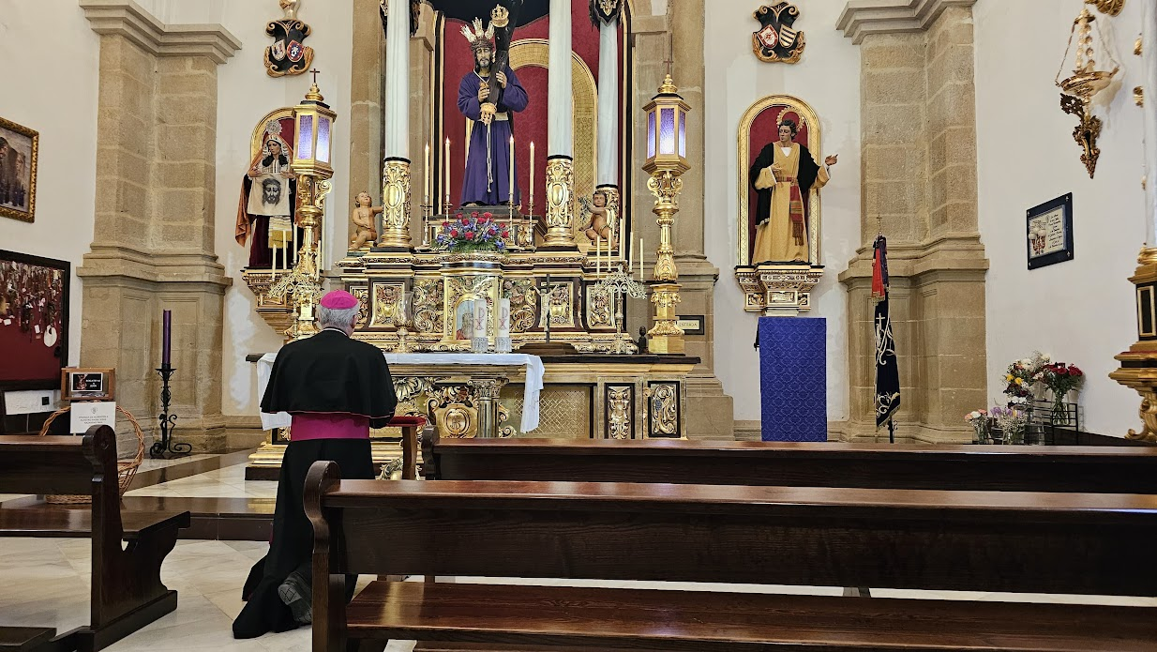

Slide 3
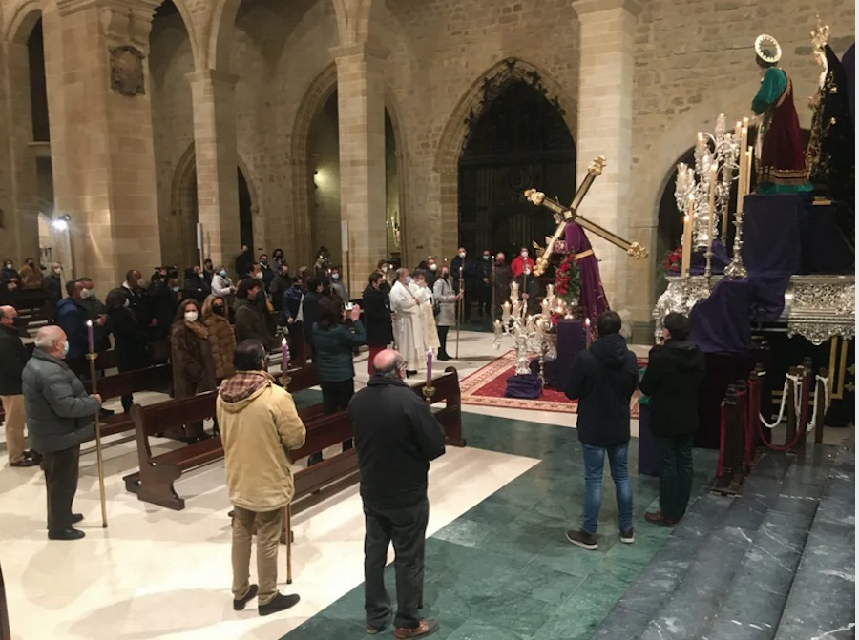

Slide 4
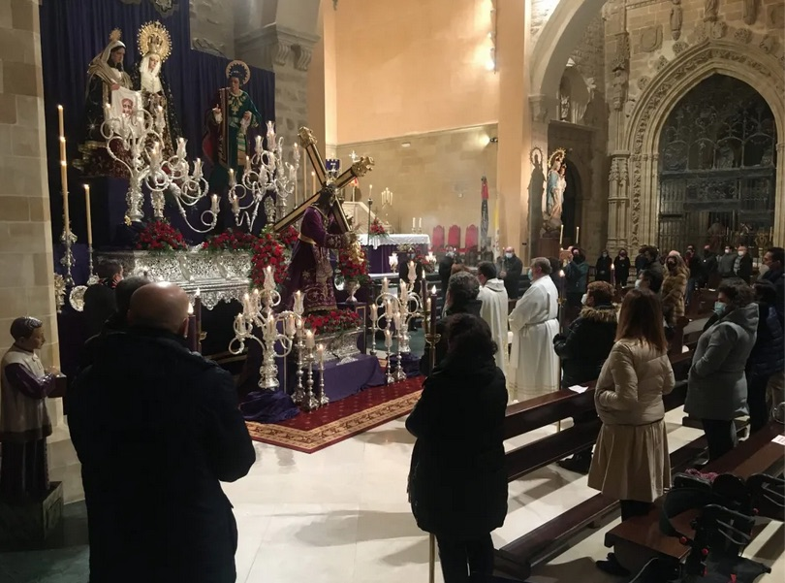

Slide 7
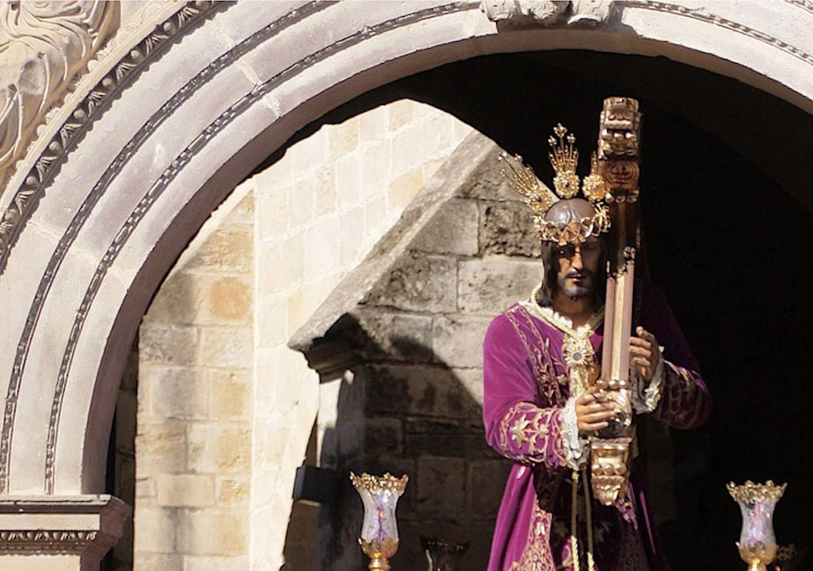

Slide 8
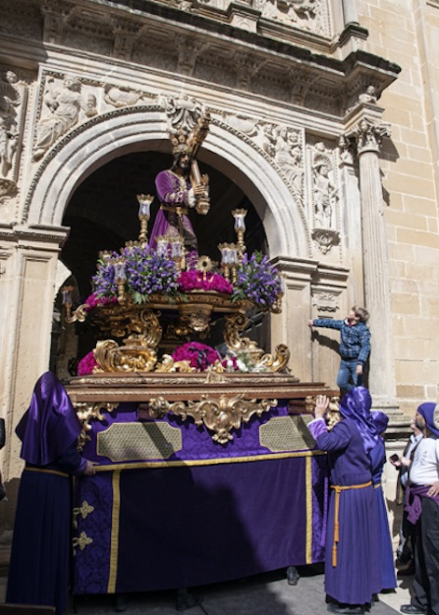

Slide 9
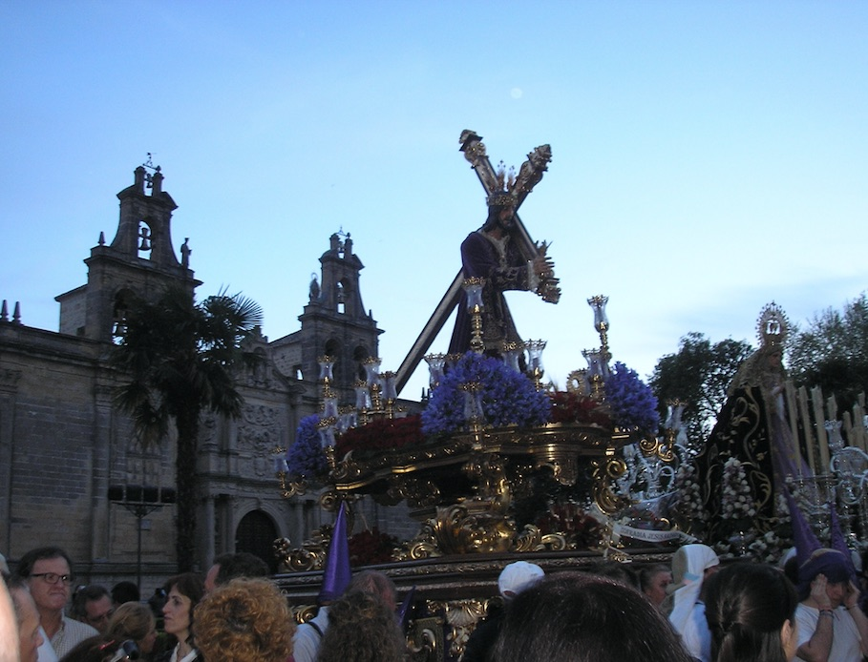

Slide 10
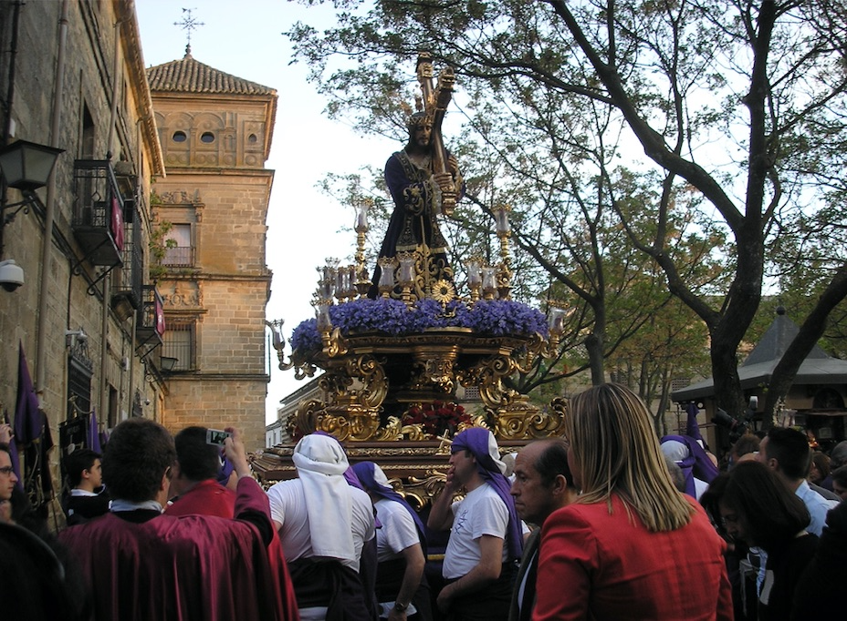

Slide 11
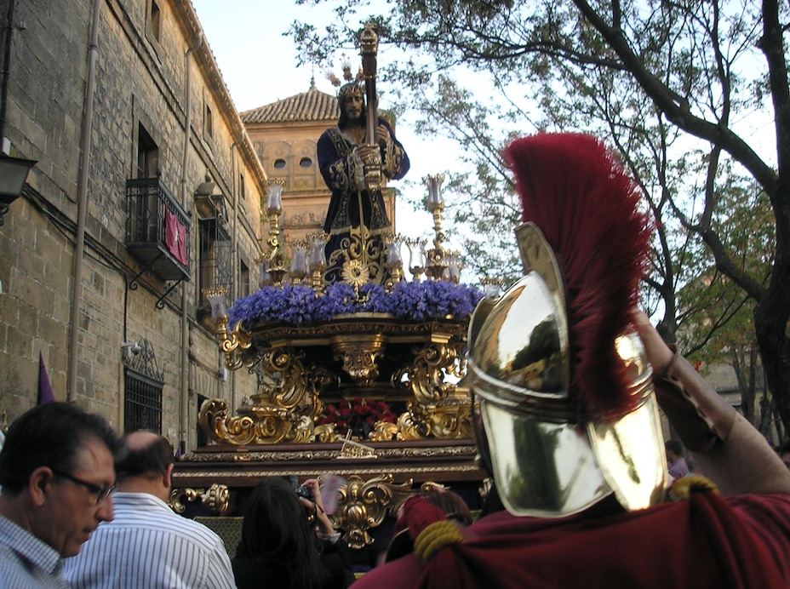

Slide 12
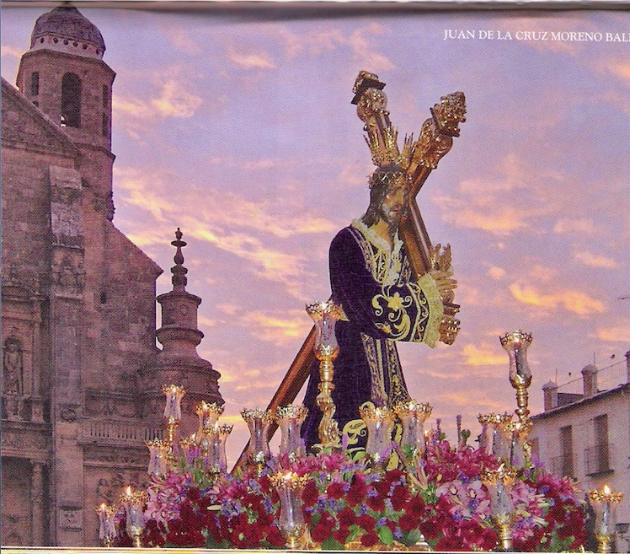

Slide 13
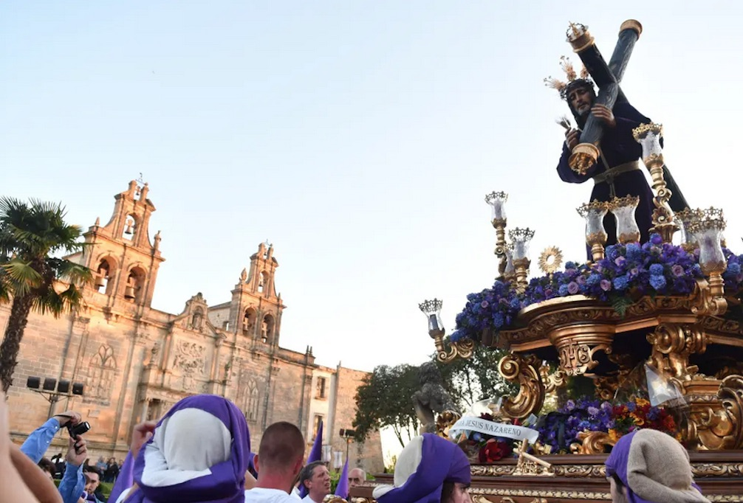

Slide 14
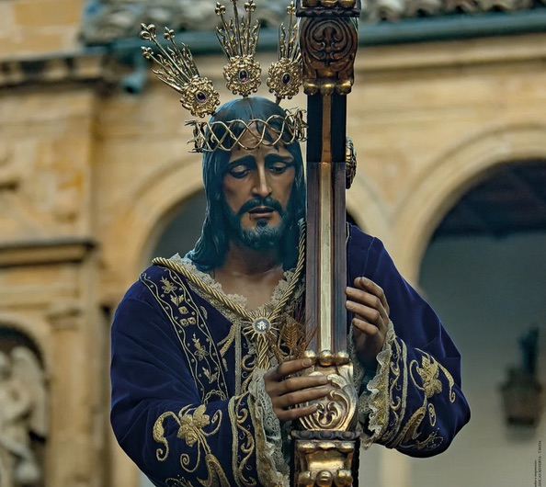

Slide 15
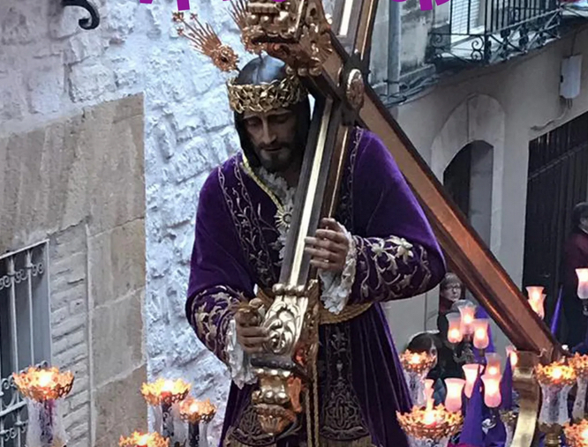

Slide 16
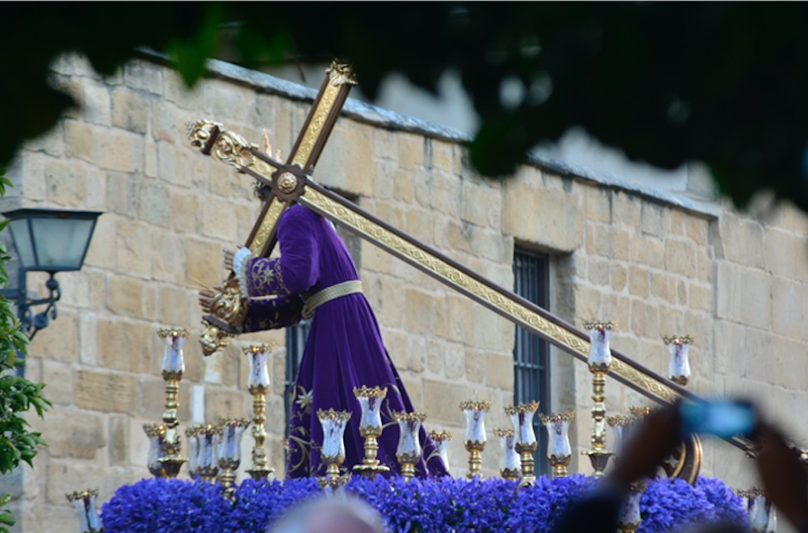

Slide 17
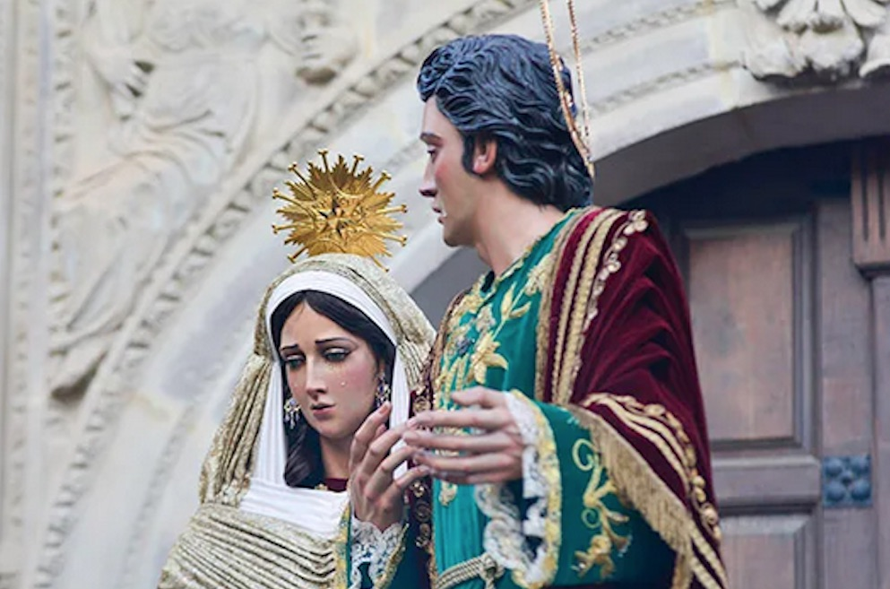

Slide 21
Yo te guié cuarenta años
por el desierto,
te alimenté
con el maná,
te introduje
en una tierra
excelente;
tú preparaste
una cruz
para tu
Salvador.

Slide 22
Yo te guié cuarenta años
por el desierto,
te alimenté
con el maná,
te introduje
en una tierra
excelente;
tú preparaste
una cruz
para tu
Salvador.

Slide 23
